Slide 1
信息安全综合实践
编码密码实验

Slide 2
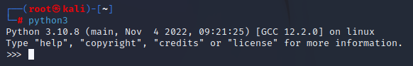
在Kali中运行Python IDLE
在Kali中运行Python，既可以编辑成脚本文件，也可以在Python自带的开发环境IDLE里交互式执行命令。
一般会使用IDLE进行测试，编写脚本批量执行。
执行python3命令进入IDLE交互模式。
执行exit()命令退出IDLE。
Notes:
相当于shell

Slide 3
在Kali中运行Python脚本
脚本后缀一般为.py，如test.py。
执行：
python3 test.py
或chmod +x test.py
./test.py
第一行一般指定Python解释器：
#!/usr/bin/python3

Slide 4
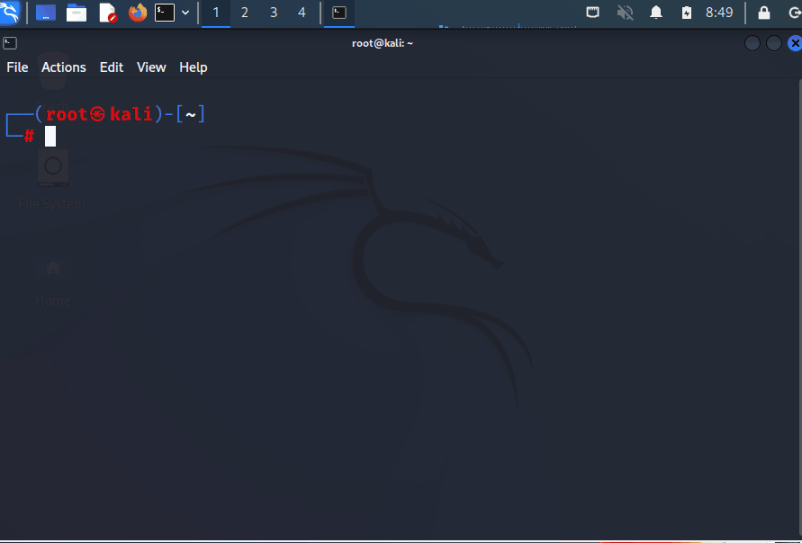

Slide 5
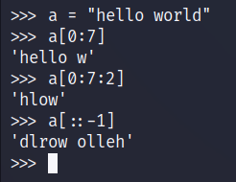
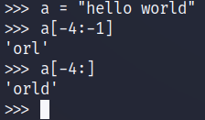
字符串切片
指定一个索引区间，取出指定的字符串。
[起始索引:结束索引:步长]

Slide 6
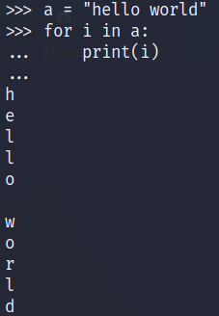
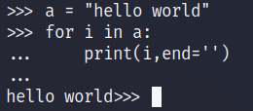
字符串遍历

Slide 7
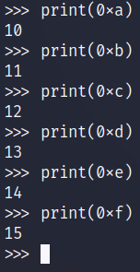
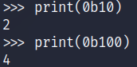
进制转换
二进制：0b前缀，0b1010。
十六进制：0x前缀，0x2e。
print函数转换为十进制数。

Slide 8
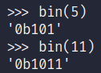
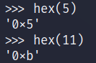
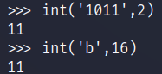
Python内置进制转换函数
十进制转二进制、十六进制 bin()、hex()
二进制、十六进制转十进制 int('文本数据’, 进制数)

Slide 9
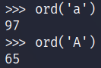
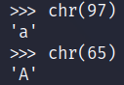
ASCII码
共128个字符（ 7位二进制数），对应的十进制数范围是0~127。
Kali中man ascii命令看ASCII码表。
ASCII码表中的128个字符分成两部分：
第一部分，0~31，特殊动作字符，非打印字符。
第二部分，32~127，可打印字符，大小写英文字母、数字、标点符号等。
ord()函数:字符→十进制ASCII
chr()函数:十进制数→ ASCII字符
Unicode编码，对于英文字母和数字，ASCII和Unicode一致。

Slide 10
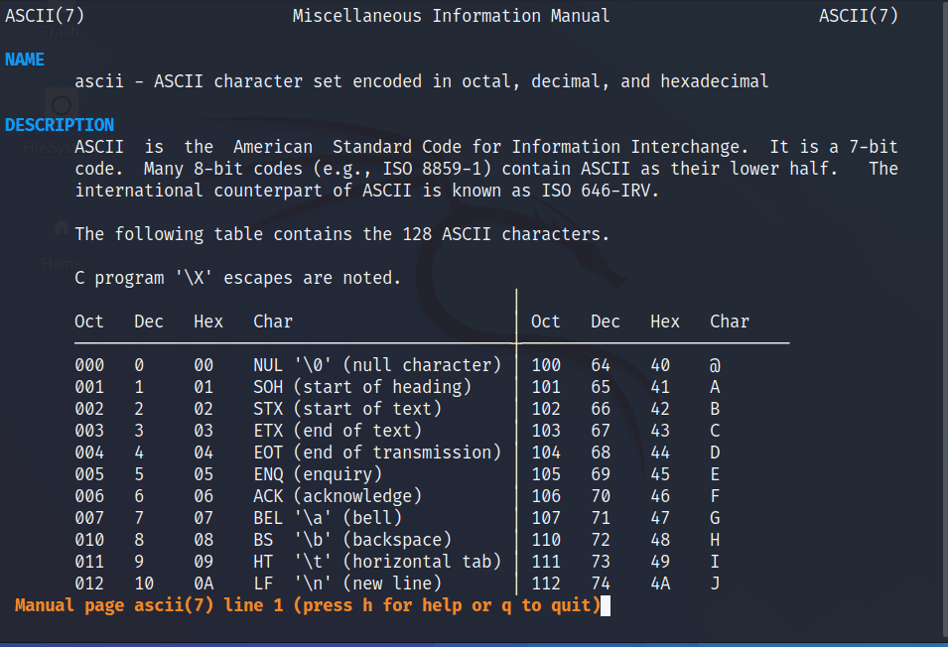

Slide 11
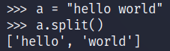
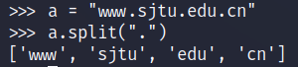
字符串split()方法
将字符串根据分隔符进行分割，分割之后会得到一个列表
默认以字符串中的空白符号（包括空格space、换行符\n、制表符tab等）作为分隔符。

Slide 12
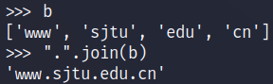
字符串join()方法
将列表中的字符串连接起来

Slide 13
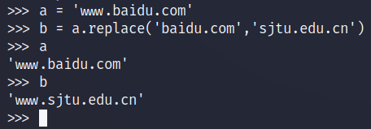
字符串replace()方法
将字符串中指定的字符进行替换，生成新的字符串，原先字符串中的内容保持不变。

Slide 14
练习：将下列信息转换为ASCII码(8个单词一组）
Zero One Zero One One Zero Zero One Zero One One Zero One One One One Zero One One One Zero One Zero One Zero One Zero Zero Zero Zero Zero One Zero One One One Zero Zero One Zero Zero One One Zero Zero One Zero One Zero One Zero One Zero Zero One One Zero One One Zero One One One One Zero One Zero Zero Zero One One One Zero One One Zero One One One One Zero One One Zero

Slide 15
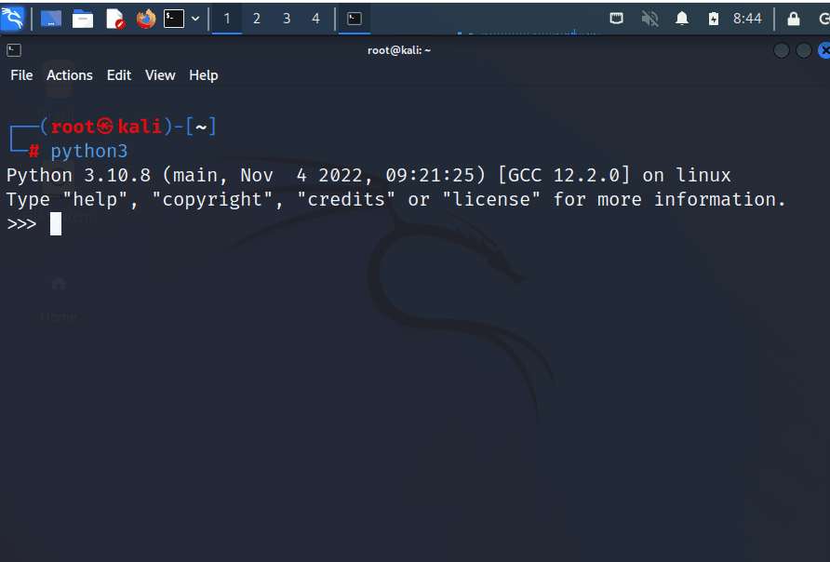
练习：将信息转换为ASCII码

Slide 16
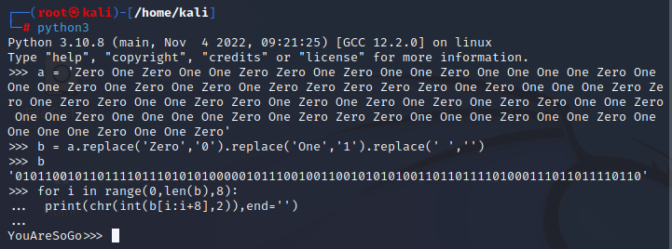

Slide 17
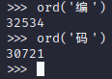
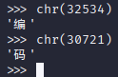
Unicode编码
国际标准化组织ISO制订的包含世界上所有字符的编码方案
Python3采用Unicode编码
Unicode编码兼容ASCII
&#x7f16 &#32534
&#x7801 &#30721

Slide 18
Base64编码
某些系统只支持ASCII字符
ASCII码中的控制字符不利于在网络中传输
Base64只使用了ASCII码中64个可见字符： A-Z，a-z，0-9，+，/
字符个数是4的倍数，=字符作为填充
编码
二进制
字符
解码

Slide 19
Base64编码中的可打印字符
0 | A | 17 | R | 34 | i | 51 | z
1 | B | 18 | S | 35 | j | 52 | 0
2 | C | 19 | T | 36 | k | 53 | 1
3 | D | 20 | U | 37 | l | 54 | 2
4 | E | 21 | V | 38 | m | 55 | 3
5 | F | 22 | W | 39 | n | 56 | 4
6 | G | 23 | X | 40 | o | 57 | 5
7 | H | 24 | Y | 41 | p | 58 | 6
8 | I | 25 | Z | 42 | q | 59 | 7
9 | J | 26 | a | 43 | r | 60 | 8
10 | K | 27 | b | 44 | s | 61 | 9
11 | L | 28 | c | 45 | t | 62 | +
12 | M | 29 | d | 46 | u | 63 | /
13 | N | 30 | e | 47 | v
14 | O | 31 | f | 48 | w
15 | P | 32 | g | 49 | x
16 | Q | 33 | h | 50 | y
SSL →U1NM
S |  |  |  |  |  |  |  | S |  |  |  |  |  |  |  | L
0 | 1 | 0 | 1 | 0 | 0 | 1 | 1 | 0 | 1 | 0 | 1 | 0 | 0 | 1 | 1 | 0 | 1 | 0 | 0 | 1 | 1 | 0 | 0
20 |  |  |  |  |  | 53 |  |  |  |  |  | 13 |  |  |  |  |  | 12
U |  |  |  |  |  | 1 |  |  |  |  |  | N |  |  |  |  |  | M
SS →U1M=
S |  |  |  |  |  |  |  | S
0 | 1 | 0 | 1 | 0 | 0 | 1 | 1 | 0 | 1 | 0 | 1 | 0 | 0 | 1 | 1 | 0 | 0 | 0 | 0 | 0 | 0 | 0 | 0
20 |  |  |  |  |  | 53 |  |  |  |  |  | 12
U |  |  |  |  |  | 1 |  |  |  |  |  | M |  |  |  |  |  | =

Slide 20
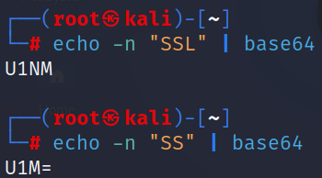
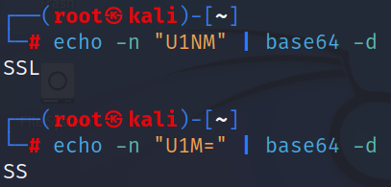
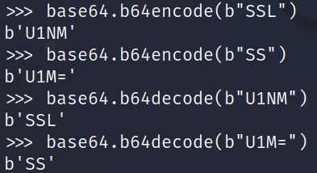
Kali中实现Base64编码
Notes:
字节类型的数据

Slide 21
编码vs密码
编码：
字符转换为二进制数，例如ASCII、Unicode 。
二进制数转换为字符，例如Base64，以便于计算机处理或在网络中传输。
密码的历史比编码古老很多，例如凯撒密码。主要是用于实现机密性、完整性。

Slide 22
古典密码vs现代密码
古典密码：替代、置换
现代密码：数学算法

Slide 23
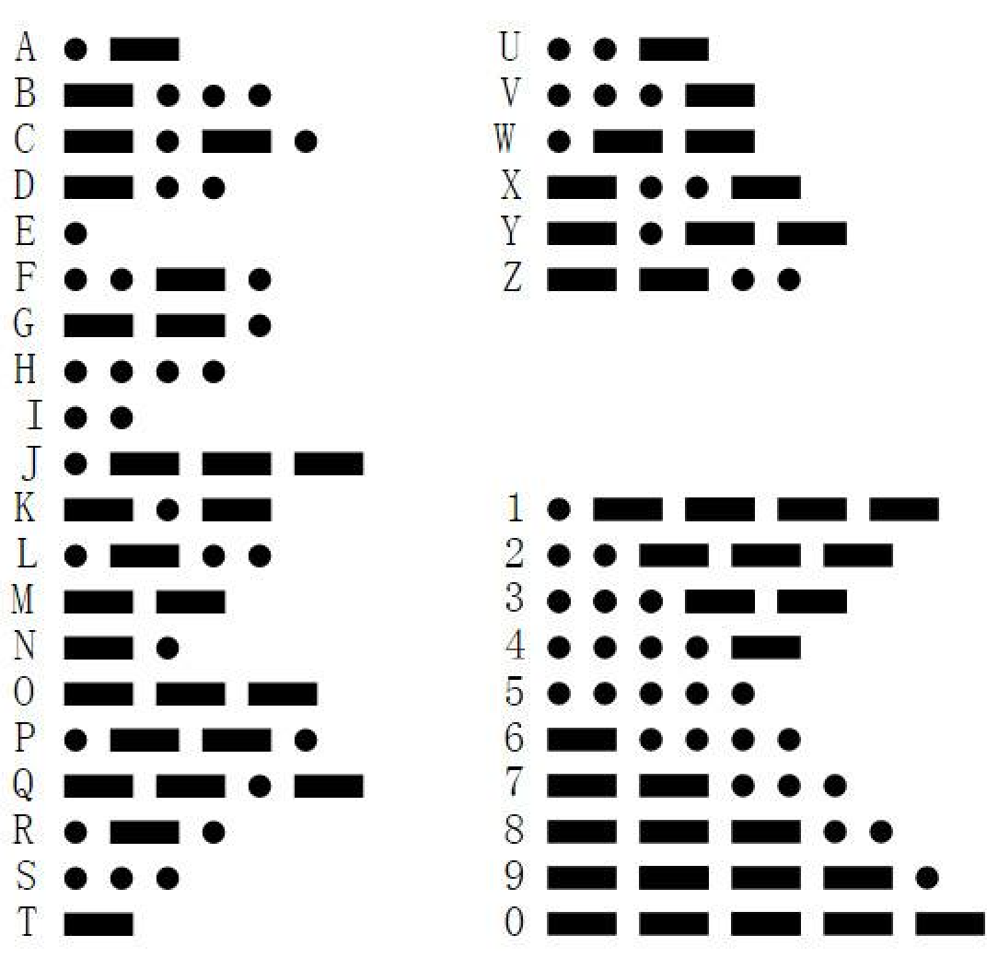
摩斯电码
“.” “-”两种符号的不同组合表示英文字母和数字。
一种早期的数字化通信形式，主要目的为了通信而非加密。

Slide 24

maketrans()和translate()方法
maketrans()方法生成字符映射表。
translate()方法按照字符映射表替换字符串中的字符。
可以同时替换多个不同的字符。
将下列字符串中的A替换为C, B替换为D。ABBAABABAABBBABBBABBBABAABBB

Slide 25
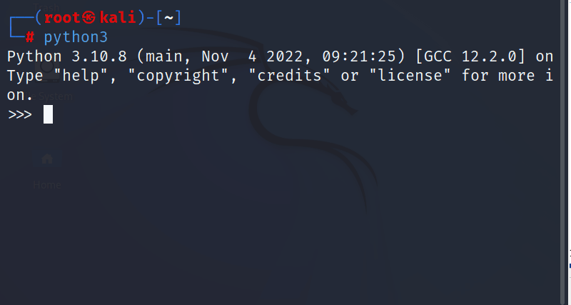
练习：摩斯电码
滴滴 滴答滴滴 答答答 滴滴滴答 滴 答滴答答 答答答 滴滴答

Slide 26
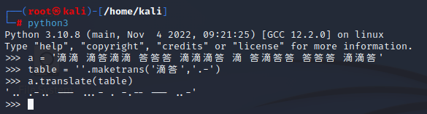

Slide 27
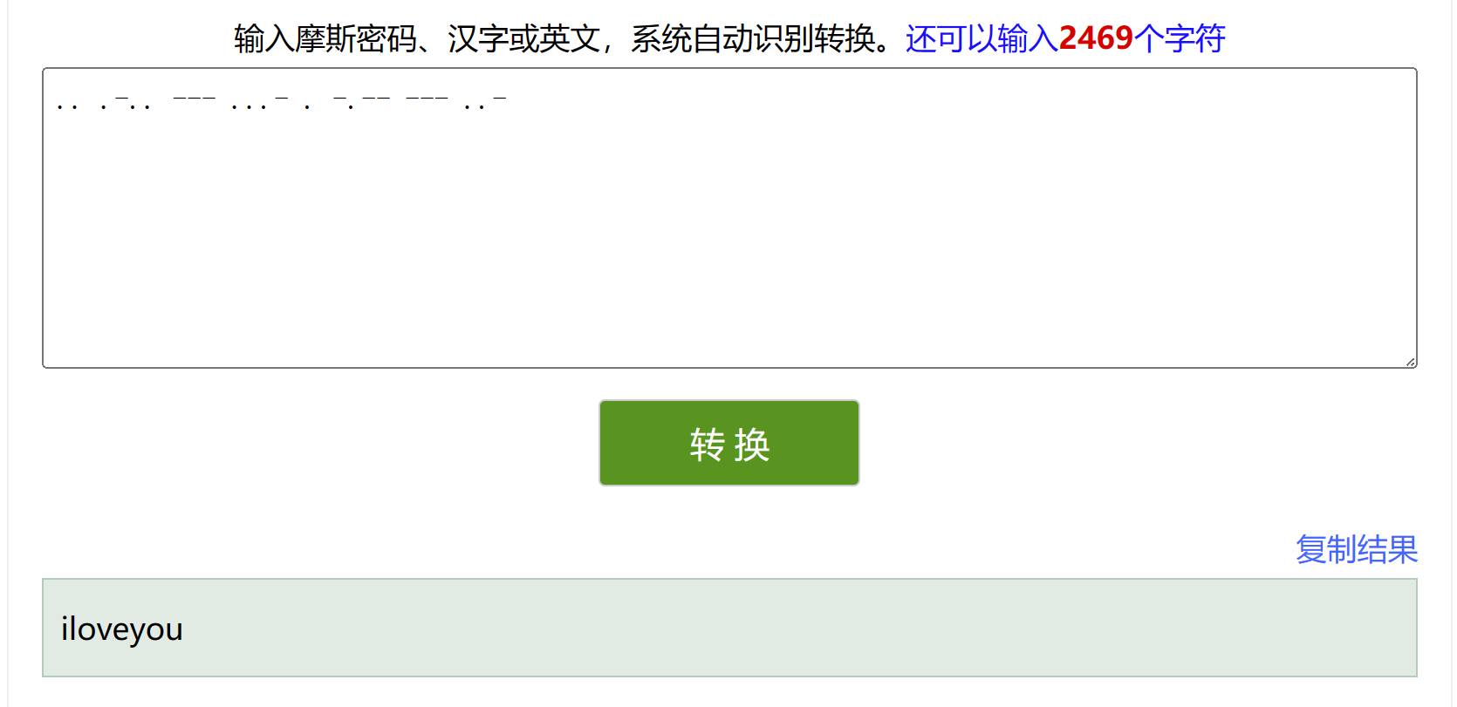
摩斯电码解密结果

Slide 28
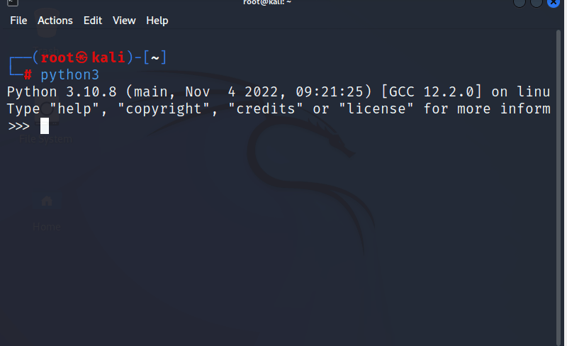
isupper()和islower()方法
判断字符串是否是大小写字母

Slide 29
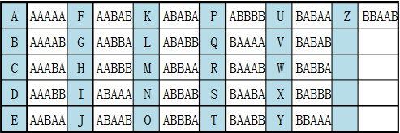
培根密码
初始密文：ABAAAABABBABBBABABABAABAABBAAAABBBABABAA
When will you be home? Your wife is waiting for you
WhEN WIlL yoU be hOmE？ yOuR WiFE is WAITing FoR yOU

Slide 30
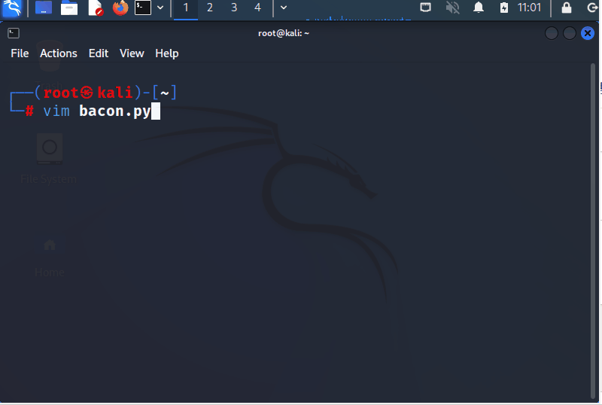
使用Python解密培根密码

Slide 31
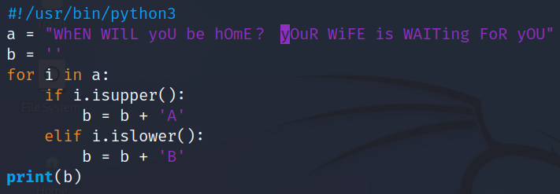
https://tool.bugku.com/peigen/

Slide 32
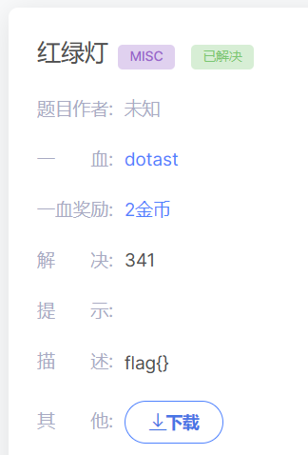

Bugku-红绿灯

Slide 33
Bugku-红绿灯
python PIL 图像处理库(Pillow)
split_images为桌面文件夹名
提取每帧图片脚本：
from PIL import Image
path = "/home/kali/Desktop/split_images/"
gif = Image.open("/home/kali/Desktop/Traffic_Light.gif")
try:
while True:
gif.save(path + str(gif.tell()) + ".png")
gif.seek(gif.tell() + 1)
except:
pass
Notes:
导入pillow模块
打开图片，实例化成一个对象
遍历并且保存动图里的每一张图片
try异常处理
无限循环
循环每执行一次，使用save方法把当前帧保存成一张图片，
用当前帧的编号作为名字，加上png后缀
seek方法跳转到下一帧
加上except捕获异常，忽略异常pass

Slide 34
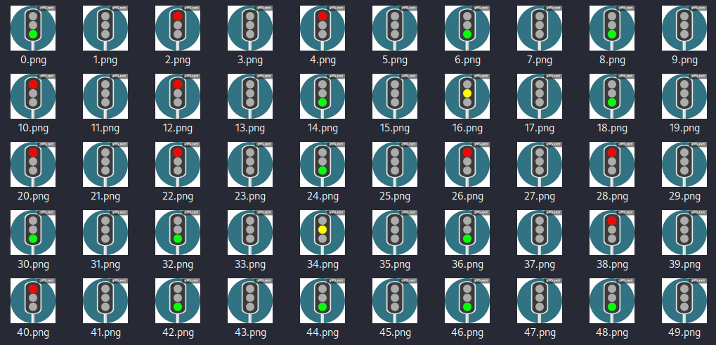
Bugku-红绿灯
Notes:
导入pillow模块
打开图片，实例化成一个对象
遍历并且保存动图里的每一张图片
try异常处理
无限循环
循环每执行一次，使用save方法把当前帧保存成一张图片，
用当前帧的编号作为名字，加上png后缀
seek方法跳转到下一帧
加上except捕获异常，忽略异常pass

Slide 35
Bugku-红绿灯
from PIL import Image
path = "/home/kali/Desktop/split_images/"
flag=""
for i in range(1168):
image=Image.open(path+str(i)+'.png')
if image.getpixel((115,55))==(254, 0, 0, 255):
flag+=str(1)
elif image.getpixel((115,145))==(7, 253, 8, 255):
flag+=str(0)
elif image.getpixel((115,100))==(254, 254, 0, 255):
flag+=" "
print(flag)
01100110 01101100 01100001 01100111 01111011 01010000 01101100 00110011 00110100 01110011 00110011 01011111 01110000 00110100 01111001 01011111 00110100 01110100 01110100 00110011 01101110 01110100 00110001 00110000 01101110 01011111 01110100 00110000 01011111 01110100 01110010 00110100 01100110 01100110 00110001 01100011 01011111 01110011 00110100 01100110 00110011 01110100 01111001 01011111 01110111 01101000 00110011 01101110 01011111 01111001 00110000 01110101 01011111 00110100 01110010 00110011 01011111 00110000 01110101 01110100 01110011 00110001 01100100 00110011 01111101
Notes:
导入pillow模块
打开图片，实例化成一个对象
遍历并且保存动图里的每一张图片
try异常处理
无限循环
循环每执行一次，使用save方法把当前帧保存成一张图片
用当前帧的编号作为名字，加上png后缀
seek方法跳转到下一帧
加上except捕获异常，忽略异常pass

Slide 36
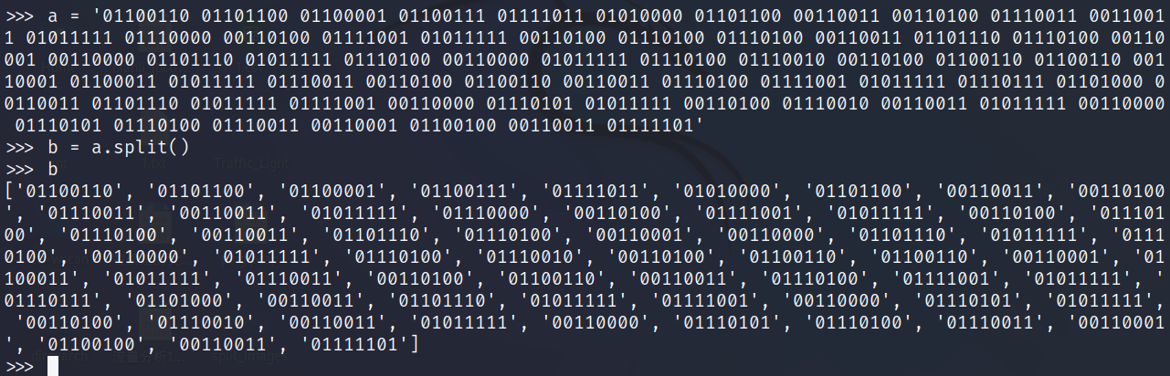
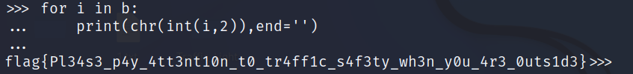
Bugku-红绿灯
Notes:
a 是一个二进制长字符串。当使用 split() 方法对其进行分割时，它会按空格将字符串分割成一个列表，其中每个元素都是二进制字符串的一部分。
这段代码是一个简单的循环，遍历列表 b 中的每个二进制字符串，并将其转换为对应的 ASCII 字符。
for i in b: 这是一个循环语句，它遍历列表 b 中的每个元素，每次循环将当前元素赋值给变量 i。
int(i, 2): 这是一个将二进制字符串转换为整数的操作。int() 函数的第二个参数表示进制，这里是 2，表示二进制。所以，int(i, 2) 将每个二进制字符串 i 转换为对应的十进制整数。
chr(): 这是一个将 ASCII 码转换为字符的函数。chr() 函数接受一个整数参数，返回对应的 ASCII 字符。在这里，chr(int(i, 2)) 将每个二进制字符串转换为对应的 ASCII 字符。
print(..., end=''): 这是一个打印语句，用于将结果输出到屏幕。end='' 表示在打印结束后不添加换行符。

